Slide 1
Utilizzo di CoDIT con schemi di grandi dimensioni e Studio di usabilità degli operatori iconici di CoDIT
Docenti
Prof. Giuseppe Polese
Dott.ssa Loredana Caruccio
Dott. Bernardo Breve
Candidati
Roberta Gesumaria - 0522500569
Daniele Lupo - 0522500579
Francesca Tassatone - 0522500568
A.A. 2019/2020

Slide 2


2
INDICE
TOOL e SVILUPPO
RISULTATI e CONCLUSIONI
PROBLEMA
SOLUZIONE
TEST

Slide 3
Problema
3
Studio dell’usabilità sull’espressività e la complessità percepita degli operatori iconici di CoDIT utilizzando scenari che coinvolgono schemi di grandi dimensioni.

Slide 4
4
iBench
Python
Generazione di schemi logici in formato XML partendo da un file di configurazione.
CoDIT
Sviluppo tool per convertire I file XML generate da iBench nel formato XMI utilizzato da CoDIT.
Test
Tool per l’integrazione di schemi.
Studio di usabilità sull’espressività e complessità degli operatori iconici utilizzati da CoDIT.
Soluzione

Slide 5

CoDIT
5
Integrazione dati a livello concettuale
Utilizzo linguaggio visuale CoDIL
Schemi descritti in file XMI con una struttura ad-hoc

Slide 6
Verso i nostri obiettivi
6
Test
CoDIT
Python
iBench

Slide 7

iBench
7
Generatore di metadati per la creazione di di mappature, schemi e vincoli di schemi arbitrariamente grandi e complessi.
Può essere utilizzato con un generatore di dati per generare efficacemente scenari
realistici di integrazione dei dati con diversi gradi di dimensione e complessità
Permette di creare benchmark per integrazione dei dati, scambio di dati, evoluzione degli schemi, mappatura degli operatori come composizione e inversione e corrispondenza degli schemi.

Slide 8
iBench - Installazione
8
1
Scaricato e insallato Apache Ant
2
Eseguito il comando ant nella cartella principale

Slide 9
9
iBench – Problemi di installazione
Comando errato nel file iBench.bat
java -Xmx4096m -jar ibench-fat.jar
Correzione commando
java.exe -jar ibench-fat.jar -c %2

Slide 10
iBench - Utilizzo
10
Per poter generare gli schemi viene messo a disposizione un file di configurazione. Attraverso
quest’ultimo è possibile settare le dimensioni e la struttura che si vuole ottenere per gli schemi risultanti.
I nomi dell’intera struttura e i dati vengono generati in modo casuale.

Slide 11
iBench – Problemi durante l’esecuzione
11
1
Generazione dati per lo schema target
Abilitazione delle proprietà relative alle percentuali sulle dipendenze e chiavi esterne
Partizionamento orizzontale e verticale
2
Utilizzo di csv per la generazione dei dati

Slide 12
12
Problemi – Generazione dati per lo schema target
Avendo bisogno di dati relative agli schemi creati abbiamo configurato iBench in modo da abilitare la creazione dei file csv relativi alla generazione di tali dati.
Le seguenti configurazioni non sono state possibili per tale schema:
Abilitazione delle proprietà relative alle percentuali sulle dipendenze e chiavi esterne;
Partizionamento orizzontale e verticale

Slide 13
Problemi – Utilizzo di csv per la generazione dei dati
13
Nella sezione per UDT del file di configurazione è possibile specificare i file csv da cui prendere i valori per generare i dati.
Provando con un solo file csv venivano generate righe contenenti tuple ripetute. Inoltre, le percentuali delle chiavi esterne e delle dipendenze non erano coerenti alla configurazione specificata.

Slide 14
Verso i nostri obiettivi
14
Test
CoDIT
Python
iBench

Slide 15

Python
15
Conversione da XML a XMI
Caricamento dinamico dei dati nel DataBase

Slide 16
Verso i nostri obiettivi
16
Test
CoDIT
Python
iBench

Slide 17
17
CoDIT – Problemi di installazione
Le modifiche da apportare al file web.xml non sono del tutto corrette.
Corretto il file web.xml seguendo le indicazioni del Dott. Bernardo Breve.

Slide 18

CoDIT - Utilizzo
18
1
Caricamento schemi generati da iBench e convertiti col parser.
1
2
Utilizzo a scopo conoscitivo.
2
3
3
Utilizzo durante la fase di testing.

Slide 19
CoDIT – Problemi durante l’esecuzione
19
1
Limitazione della visualizzazione degli schemi
2
Limitazione sulla dimensione massima dei file caricati
3
Limitazione della sezione di visualizzazione degli schemi

Slide 20
Verso i nostri obiettivi
20
Test
CoDIT
Python
iBench

Slide 21
Test
21
1
Analisi preliminare del tool;
Quali operatori iconici utilizzare in base agli schemi generati;
Quanti utenti selezionare e quali tipologie di utenti scegliere;
Quali e quanti task preparare;
Come preparare i moduli per la raccolta dati;
Cosa fare prima dell’osservazione: il test pilota.
1
Preparazione
2
Esecuzione
3
Analisi dei risultati

Slide 22
Test - Utenti selezionati
22
Studenti di informatica
2.000
Studenti selezionati
10

Slide 23
Test
23
2
Compilazione questionario pre-esperimento, per la raccolta dei dati statistici come le conoscenze preliminari;
Lettura e comprensione delle slide che racchiudono le conoscenze preliminari alla comprensione degli operatori;
Spiegazione dello svolgimento delle successive fasi al candidato;
Selezione di due elementi casuali in modo da visualizzare la lista degli operatori iconici;
Individuazione dell’operatore iconico appropriato in base alla situazione spiegata;
Selezione degli elementi coinvolti indicati dai facilitatori;
Selezione dell’operatore appropriato;
Selezione della configurazione giusta in base all’operazione indicata dai facilitatori;
Completamento procedura aggiuntiva, ove prevista;
Utilizzo dei tasti relativi all’eliminazione dell’operatore, visualizzazione degli elementi coinvolti e
modifica della configurazione, dove richiesto.
1
Preparazione
2
Esecuzione
3
Analisi dei risultati

Slide 24
Test
24
Questionari
Tempi di esecuzione
3
1
Preparazione
2
Esecuzione
3
Analisi dei risultati

Slide 25
25
Questionario
Metodo SUS
Valutazione singole sezioni CoDIT
Suggerimenti e motivazioni

Slide 26
Risultati – Metodo SUS
26

Slide 27
Risultati – Valutazione CoDIT
27
“Confusionaria, sarebbe meglio suddividerle in
sezioni separate in base alla categoria. Inoltre,
sarebbe meglio implementare la possibilità di
invertire l'ordine delle configurazioni così da risparmiare icone e migliorare la gestione dello
spazio.”
“Non sono chiare le operazioni da eseguire, non vi sono descrizione che orientino l'utente nel corretto funzionamento dell'operazione.”
“Nessuna indicazione o suggerimenti non ben comprensibili o all'apparenza non del tutto corretti. Del resto interfaccia molto mediocre. Utilizzo dei colori confusionale.”

Slide 28
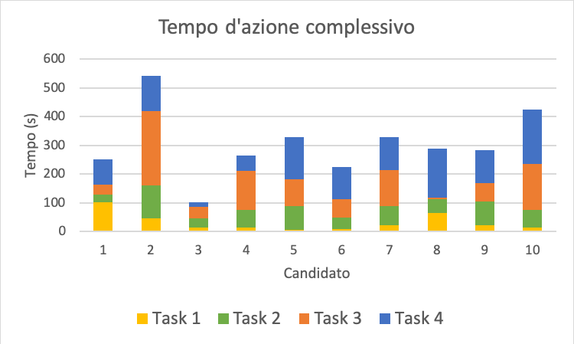
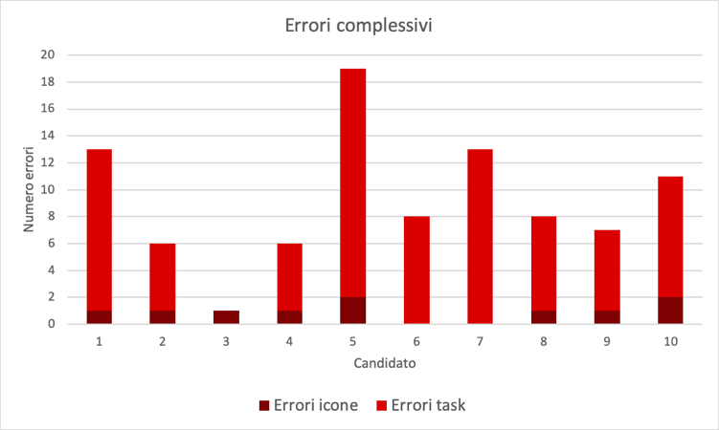
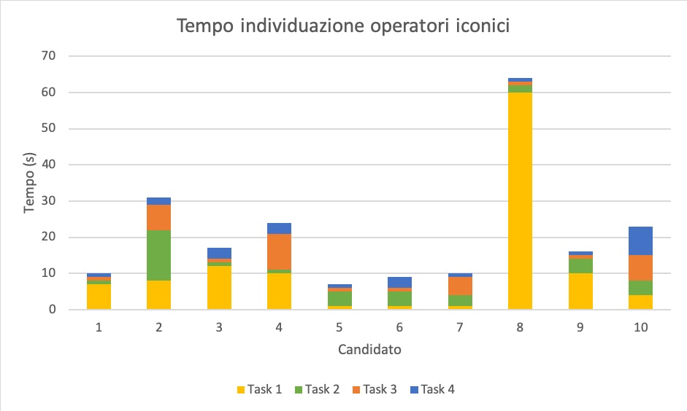
Tempi di esecuzione
28

Slide 29
29
Metriche
Tempo d’azione
Livello di soddisfazione circa il compito e il test
Errori

Slide 30
Conclusioni
30
Valutazione utilizzo CoDIT con schemi di grandi dimensioni
Valutazione comprensibilità degli operatori iconici
Valutazione complessiva dell’usabilità del tool

